Slide 1
Pusgaminių iš sausainių tešlos formavimas

Slide 2
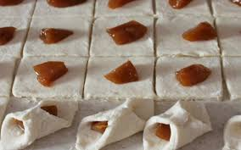
Pusgaminių formavimas yra etapas, suteikiantis sausainiams galutinę išvaizdą, dydį ir tekstūrą. Kadangi sausainių tešlos skiriasi savo klampumu (nuo skystos plikytos iki kietos trapios), naudojami skirtingi įrenginiai ir technikos.

Slide 3
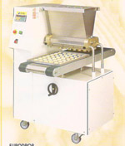
Pusgaminių iš sausainių tešlos formavimo įrenginiai ir inventorius
Priklausomai nuo gamybos masto, naudojamos šios priemonės:
Sausainių formavimo (dozavimo) mašinos: Naudojamos pramonėje. Jos gali būti stūmoklinės (minkštai tešlai išspausti) arba rotacinės (kietai tešlai įspausti į metalines formas).

Slide 4
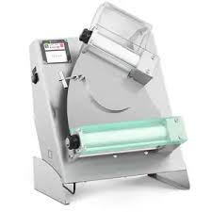
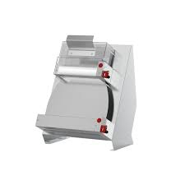
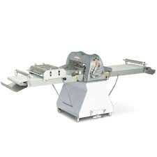
Tešlos kočiojimo mašinos: Būtinos sluoksniuotai, kapotai ir trapiai tešlai išlyginti iki vienodo storio sluoksnio prieš pjaustymą.

Slide 5
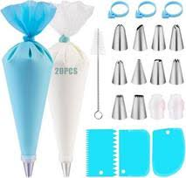
Konditeriniai maišeliai su antgaliais:
Pagrindinis įrankis formuojant plikytus sausainius („Elerus“), biskvitinius ar minkštus sviestinius sausainius rankiniu būdu.

Slide 6
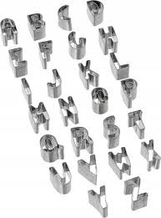
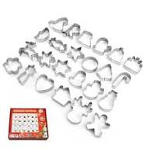
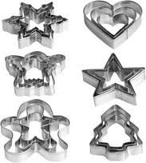
Kirtikliai (formelės) ir peiliai: Naudojami iškočiotos tešlos pjaustymui. Gali būti metaliniai arba plastikiniai.

Slide 7
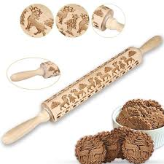
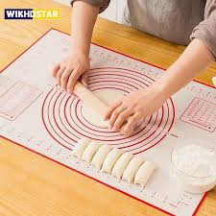
Rumbuoti kočėlai:
Naudojami specialiam raštui ant tešlos paviršiaus išgauti.
Kepimo skardos ir silikoniniai kilimėliai:
Ant jų formuojami pusgaminiai. Kilimėliai neleidžia gaminiams prikibti ir užtikrina lygią apačią.

Slide 8
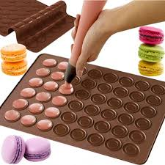
Pusgaminių iš sausainių tešlos formavimo būdai
Formavimo būdas parenkamas pagal tešlos plastiškumą:
A. Išspaudimo (dozavimo) būdas
Taikymas: Minkštai, takiai tešlai (plikyta, biskvitinė, minkšta trapioji).
Procesas: Tešla dedama į konditerinį maišelį arba dozavimo mašinos bunkerį ir per antgalį spaudžiama ant skardos. Taip formuojami sausainiai „Gėlytės“, „Riestainiai“ ar plikyti sausainiai.

Slide 9
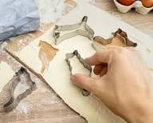
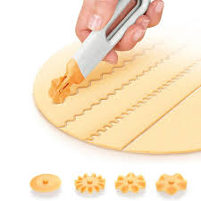
B. Iškirtimo būdas
Taikymas: Kietai, plastiškai tešlai (trapioji, meduolinė).
Procesas: Tešla iškočiojama į 3–7 mm storio lakštą. Formelėmis-kirtikliais išspaudžiami norimos formos sausainiai. Svarbu kirsti kuo arčiau vienas kito, kad liktų kuo mažiau tešlos likučių (nes pakartotinis kočiojimas prastina kokybę).
C. Pjaustymo būdas
Taikymas: Sluoksniuotai, kapotai tešlai arba sausainių „batonėliams“.
Procesas: Iškočiotas tešlos lakštas supjaustomas peiliu arba specialiais diskiniais rėžtukais į kvadratus, rombus ar juosteles. Tai greičiausias būdas, nepaliekantis jokių tešlos atliekų.

Slide 10
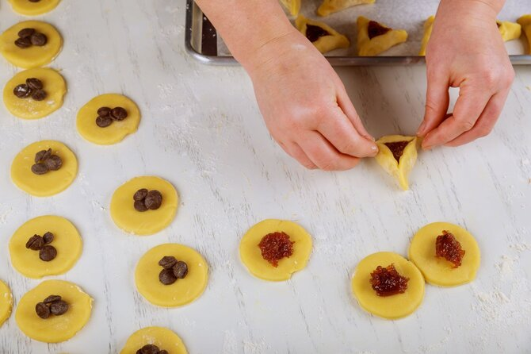
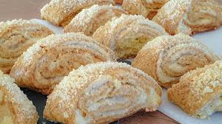
Formavimo rankomis (kočiojimo delnuose) būdas
Taikymas: Specifiniams gaminiams (pvz., avižiniams sausainiams ar sausainiams su riešutais).
Procesas: Tešla padalinama į vienodus gabalėlius, tarp delnų suformuojamas rutuliukas ir šiek tiek suplojamas ant skardos.
E. Sluoksniavimo ir vyniojimo būdas
Taikymas: Dvispalviams (šachmatiniams) arba sraigės formos sausainiams.
Procesas: Suguldomi skirtingų spalvų tešlos sluoksniai, susukami į ritinį („dešrą“), gerai atšaldomi šaldytuve ir supjaustomi griežinėliais.

Slide 11

Svarbios technologinės taisyklės formuojant:
Atstumai: Tarp formuojamų sausainių skardoje turi būti paliekami 2–3 cm tarpai, nes kepdami gaminiai plečiasi.
Vienodumas: Visi sausainiai vienoje skardoje privalo būti vienodo dydžio ir storio, kad iškeptų tolygiai (mažesni nesudegtų, o dideli neliktų žali).
Temperatūra: Trapią ir sluoksniuotą tešlą formuoti reikia greitai, kol riebalai nepradėjo tirpti. Jei tešla suminkštėjo – ją būtina grąžinti į šaldytuvą.

